Slide 1
Flutter Bloc

Slide 2
Nội dung chủ đề
Giới thiệu sơ qua về State Management
Giới thiệu về Flutter Bloc và cách sử dụng
Một số ví dụ thực tế
Ưu và Nhược điểm
Cubit

Slide 3
State Management là gì?

Slide 4
Khái niệm State
State là bất cứ dữ liệu gì để có thể rebuild UI bất cứ lúc nào. Nói cách khác là mọi thứ trong app tham gia quá trình render UI. Ví dụ: UserName, Password người dung nhập vào; ảnh, file trong máy; danh sách sản phẩm lấy từ Server…
Khái niệm State Management
Việc chúng ta tổ chức sắp xếp tất cả những thứ trên để tốc độ triển khai code nhanh, code rõ ràng, dễ test, dễ bảo trì đc gọi là State Management.

Slide 5
Giới thiệu về Flutter Bloc và cách sử dụng

Slide 6
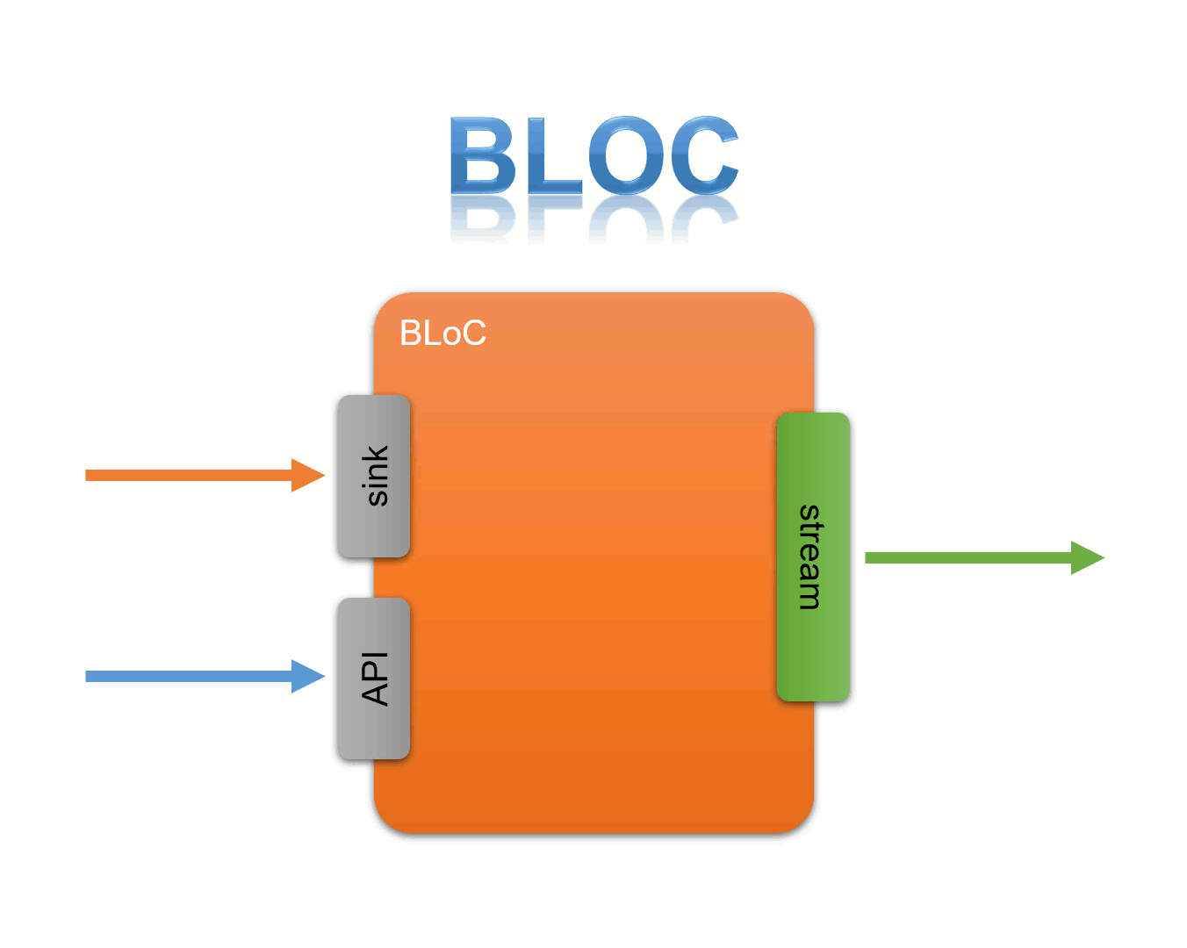
Tổng quan về Bloc
Bloc pattern dự trên:
1. StreamController: Cung cấp một StreamSink để đưa dữ liệu vào Stream và một Stream để lắng nghe dữ liệu.
2. StreamBuilder: Là một Widget để lắng nghe Stream và khởi chạy lại khi có dữ liệu mới được phát ra bởi Stream.
3. StreamSubscription: Cho phép lắng nghe dữ liệu được phát ra bởi Stream và đối ứng.
4. BlocProvider: Là một Widget thường được sử dụng để chứa một BLoC và luôn đáp ứng cho các Widget kế thừa.

Slide 7
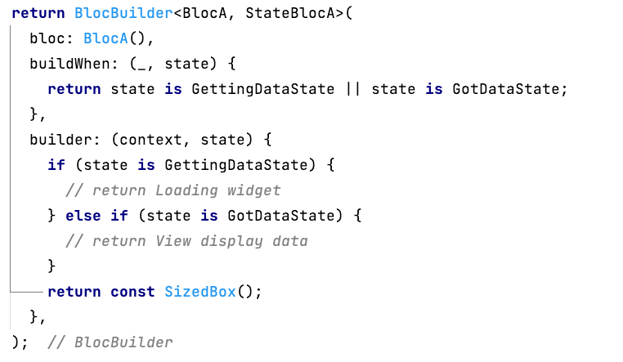
BlocBuilder

Slide 8
Thông số kỹ thuật
BlocBuilder là một widget lắng nghe State của một Bloc nào và trả về một Widget.
Bloc: BlocA(): Là nơi định nghĩa BlocBuilder lắng nghe state của Bloc nào
BuildWhen: Nơi xác định điều kiện lúc nào BlocBuilder được rebuild widget.
Builder: Là nơi lắng nghe state, build ra một widget tương ứng cho từng state.

Slide 9
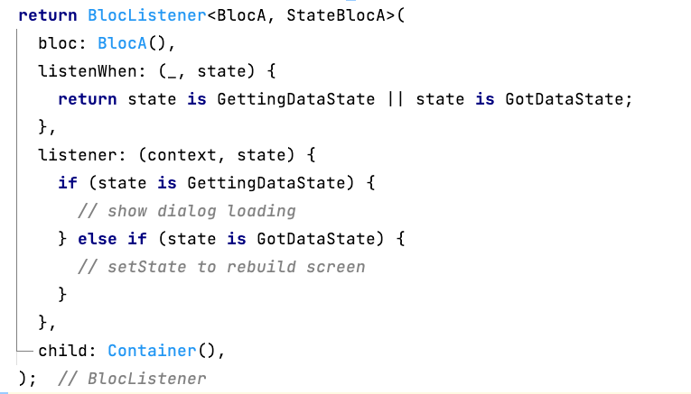
BlocListener

Slide 10
Thông số kỹ thuật
BlocListener là một widget lắng nghe State của một Bloc và thực hiện một việc gì đó tương ứng với từng state (SetState, Navigate tới một màn hình khác…)
Bloc: BlocA(): Là nơi định nghĩa BlocListener lắng nghe state của Bloc nào
ListenerWhen: Nơi xác định điều kiện lúc nào hàm listener sẽ được gọi.
Listener: Là nơi lắng nghe state, thực hiện các công việc tương ứng với các State.
Ngoài ra chúng ta có BlocConsumer là Widget có công dụng của cả BlocListener và BlocBuilder.

Slide 11
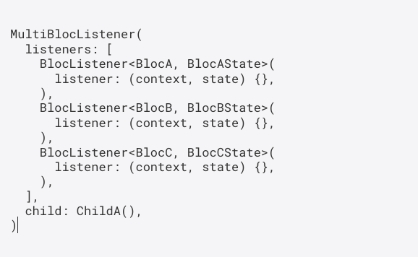
MultiBlocListener

Slide 12
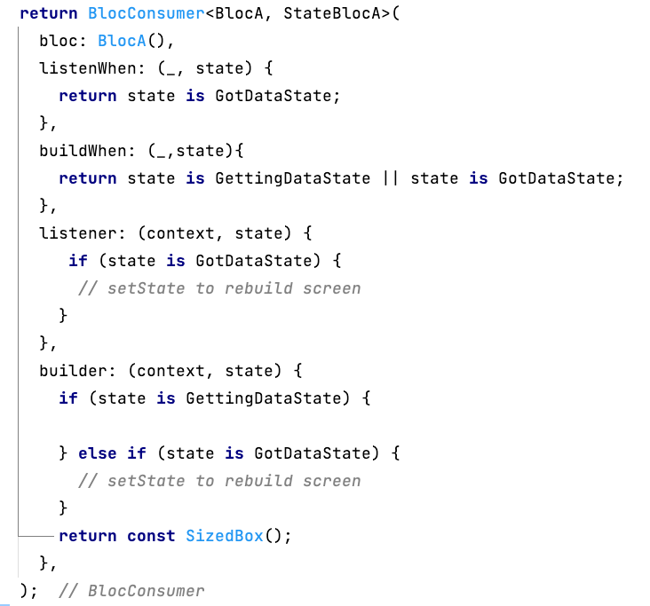
BlocConsummer

Slide 13
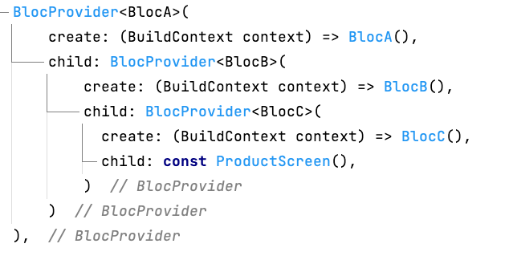
BlocProvider
Khởi tạo và cung cấp các thể hiện cho các widget con của nó.
BlocProvider.of<BlocA>(context)

Slide 14
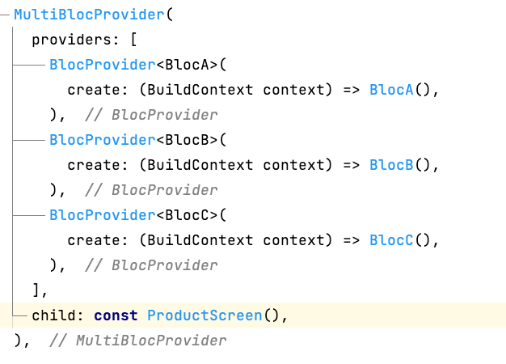
MultiBlocProvider

Slide 15
Một số ví dụ thực tế

Slide 16
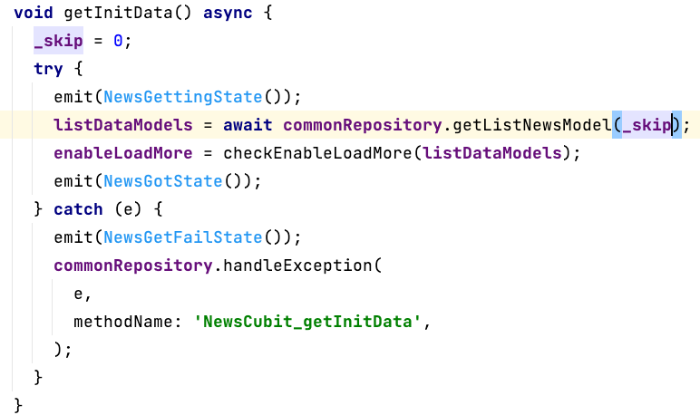
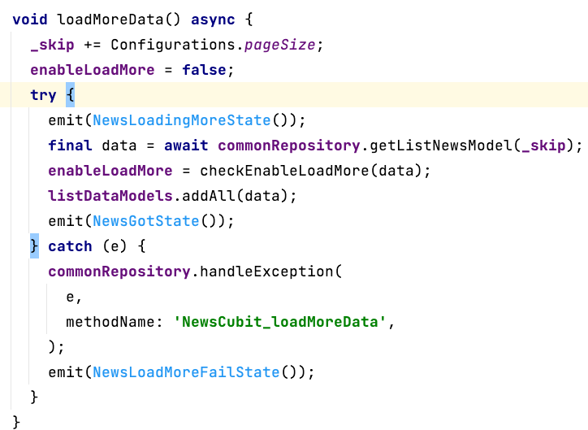
1. Sử dung Bloc lấy và hiển thị dữ liệu

Slide 17
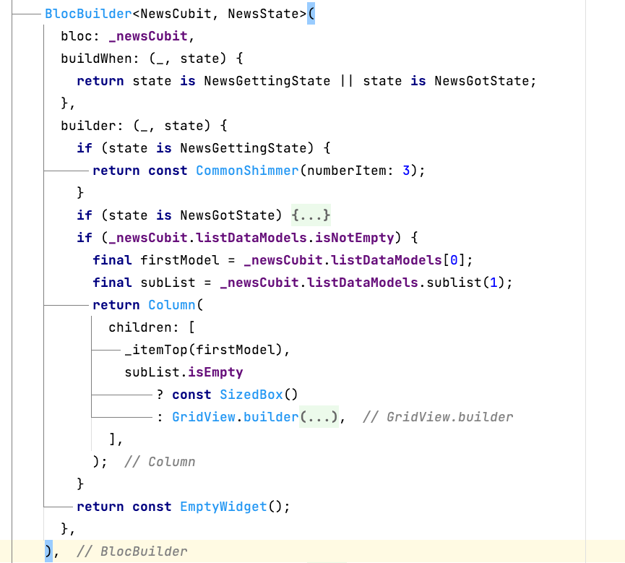
Hiển thị giao diện bằng BlocBuilder

Slide 18
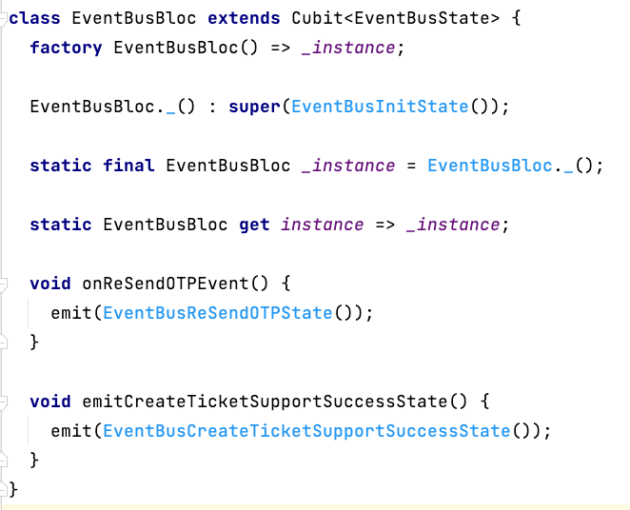
2. Sử dụng singleton pattern Bloc
eventBusBloc.onReSendOTPEvent();
eventBusBloc.emitCreateTicketSupportSuccessState();

Slide 19
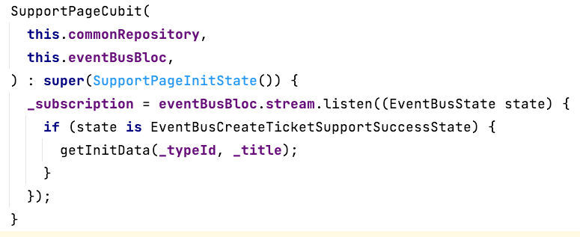

Slide 20
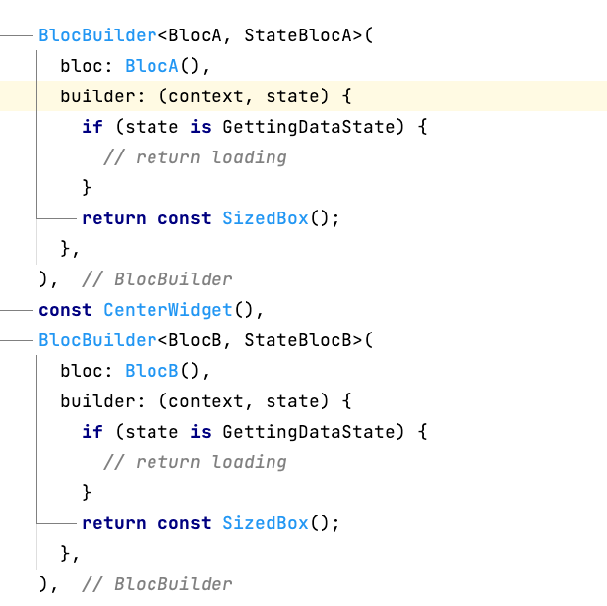
3. Sử dụng Bloc rebuild những nơi cần thiết
BlocBuilder có thể giúp chúng ta rebuild UI những nơi cần thiết tránh rebuild toàn bộ màn hình gây tốn tài nguyên máy có thể dẫn đến giật lag.

Slide 21
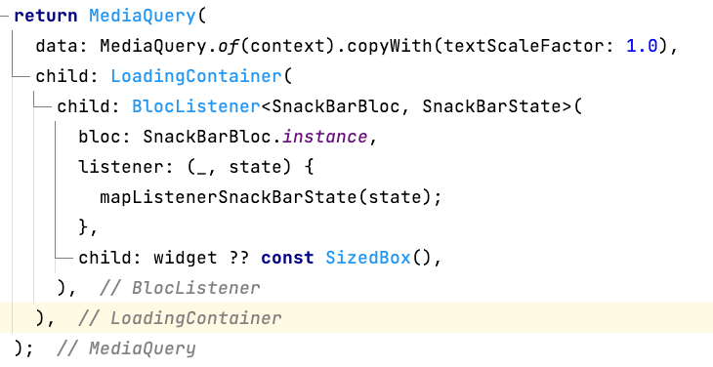
4. Sử dụng Bloc để show loading, snackbar…

Slide 22
Khởi tạo các BlocListener, BlocBuilder ngoài cùng, ở trong MaterialApp để lắng nghe các sự kiện show loading, show snackbar, pop up quảng cáo, giới thiệu…
Dùng Bloc để phát những state ở phía trong các màn hình cần sử dụng loading, snackbar…
Vì sử dụng cơ chế stream nên hành động được thực hiện gần như ngay lập tức, không delay, hiệu suất tốt.

Slide 23
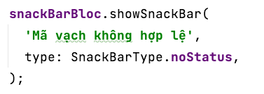
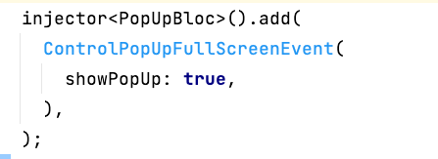
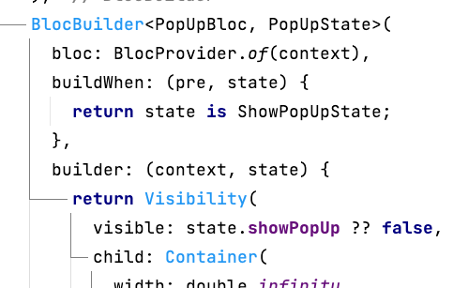

Slide 24
Ưu và nhược điểm của Bloc

Slide 25
Ưu và nhược điểm của Flutter Bloc
Ưu điểm của BLoC
Dễ dàng tách logic khỏi giao diện người dùng
Dễ testing
Dễ maintain và dễ đọc code cho người vào sau
Phù hợp cho các project lớn
Nhược điểm của BloC
Phức tạp, khó học cho người mới bắt đầu
Tạo ra nhiều file, cấu trúc project ngày càng phình to.
Không phù hợp cho project nhỏ

Slide 26
Cubit

Slide 27
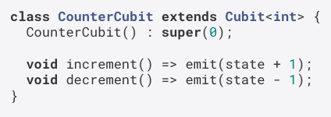
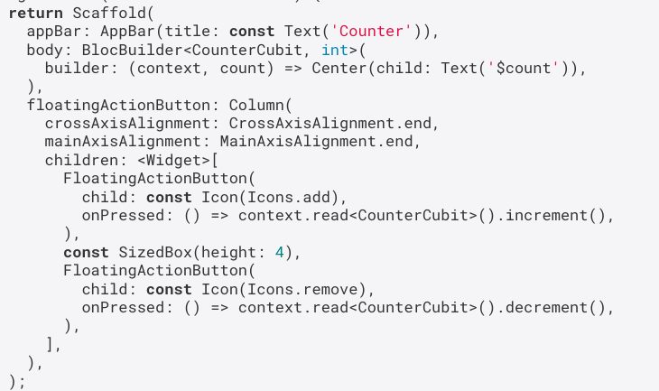
Cubit
Để giảm độ phức tạp và rút rọn code thì Flutter bloc đã bỏ event, từ UI có thẻ call thẳng tới function => sinh ra khái niệm Cubit.

Slide 28
Bài tập

Slide 29
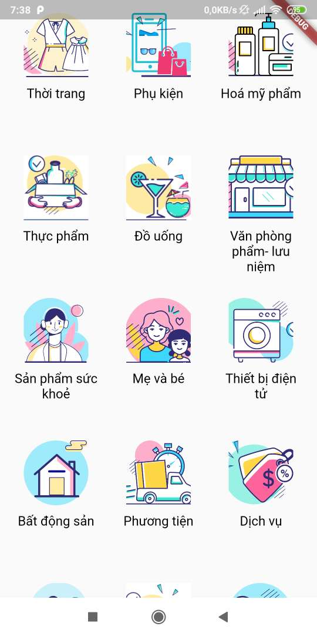
Lấy và hiển thị danh mục dùng Bloc
Yêu cầu:
Hiển thị danh sách giá các danh mục sản phẩm như hình minh họa bên.

Slide 30
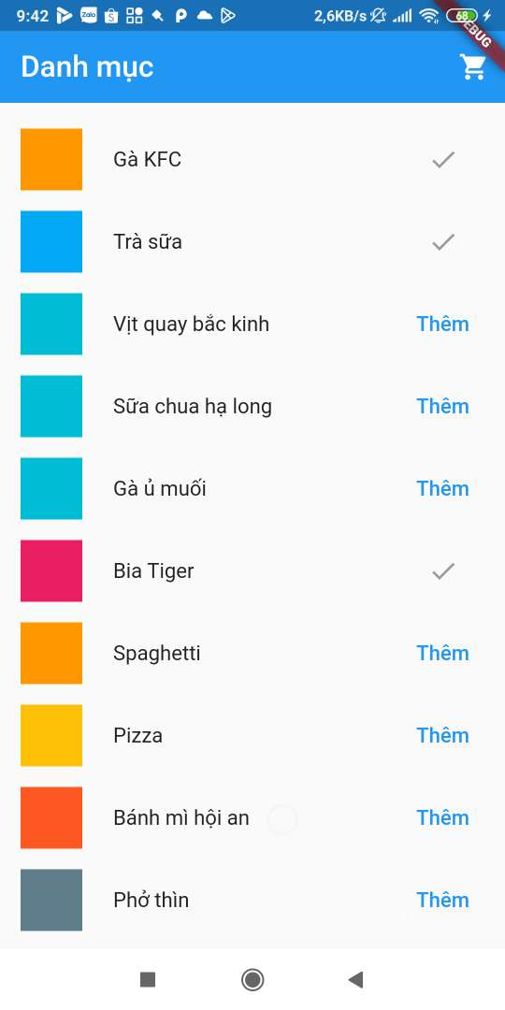
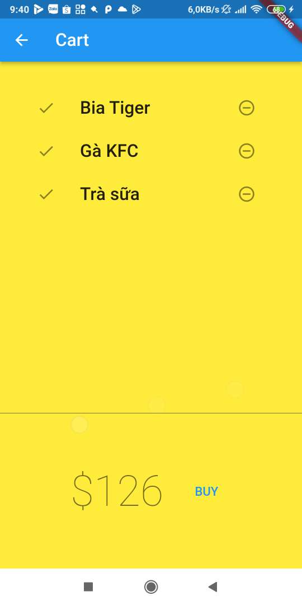
Làm mini app Shopper
Yêu cầu:
Làm ứng dụng chưa danh sách sản phẩm đồ ăn, thêm vào giỏ hàng (yêu cầu ko được thêm các sp trùng nhau), hiện thị danh sách sản phẩm đã thêm, tổng tiền.

Slide 31
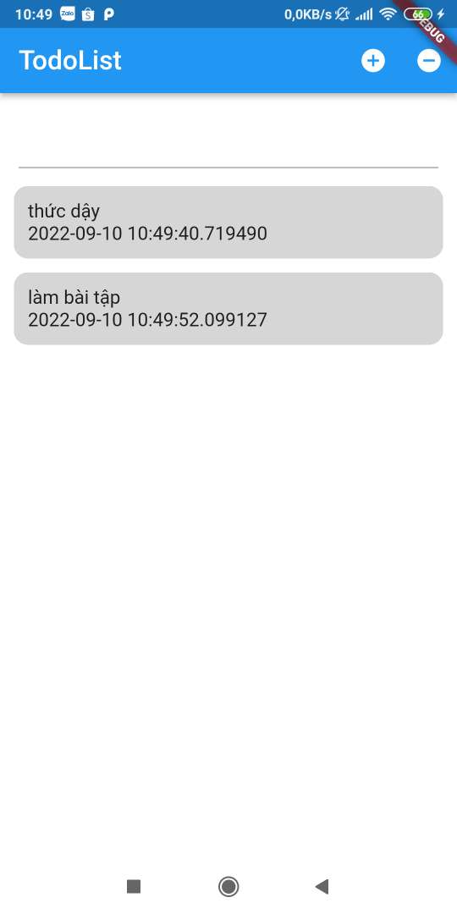
Làm màn hình todo list đơn giản
Yêu cầu:
Có textfield để nhập tên, có button thêm mới, xóa, hiển thị danh sách todo list vừa thêm.

Slide 32
Thanks for watching!

